Slide 1
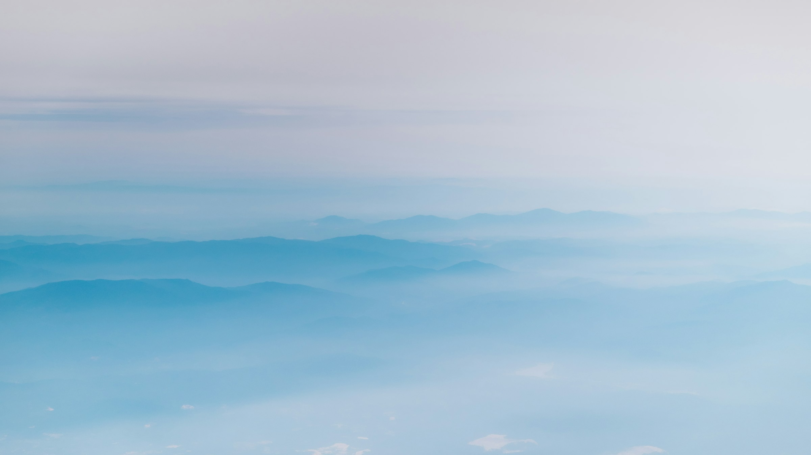
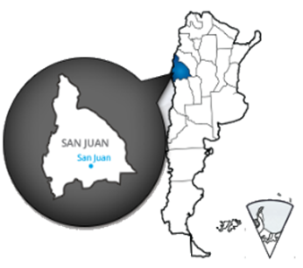

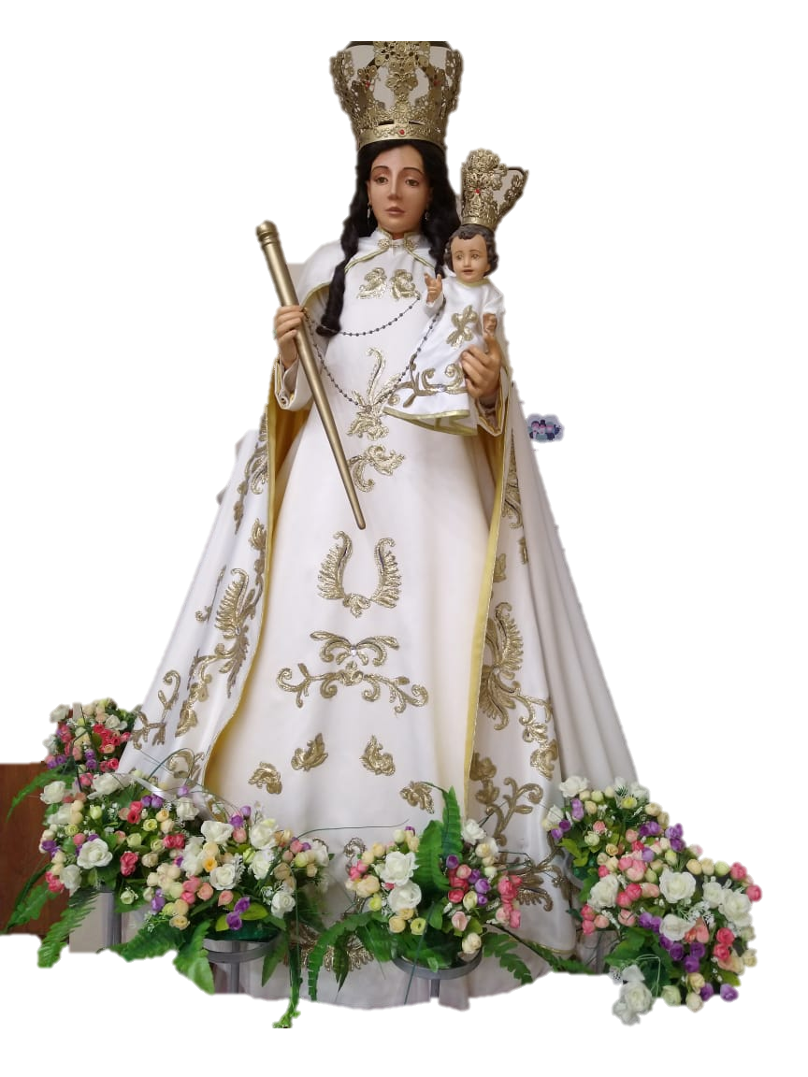
Coplas y Danza.
La Devoción viva a la Virgen de Andacollo en la provincial de San Juan.
Prof. Celina Aguilera
Instituto Superior de Formación Docente Isadora Duncan
Jóvenes Investigadores en Folklore
Provincia de San Juan – República Argentina.

Slide 2
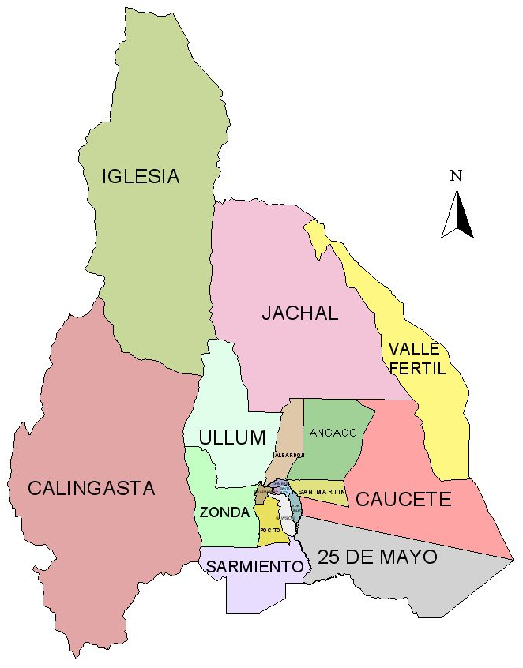

Contexto
Agrupación Villa Centenario
Danzantes de la Virgen de Andacollo
– Chimbas –
Agrupación Bailes religiosos servidores de María
Danzantes de la Virgen de Andacollo
–Rawson-
La Virgen de Andacollo es una devoción muy popular en la comunidad católica de la provincia de San Juan, Argentina. Esta celebración combina elementos religiosos como la música, la danza y las coplas, convirtiéndose en un evento cultural destacado que refleja la identidad y la religiosidad de la región. Los danzantes, con sus atuendos específicos, expresan su respeto y devoción a la Virgen, manteniendo viva una tradición transmitida de generación en generación.

Slide 3
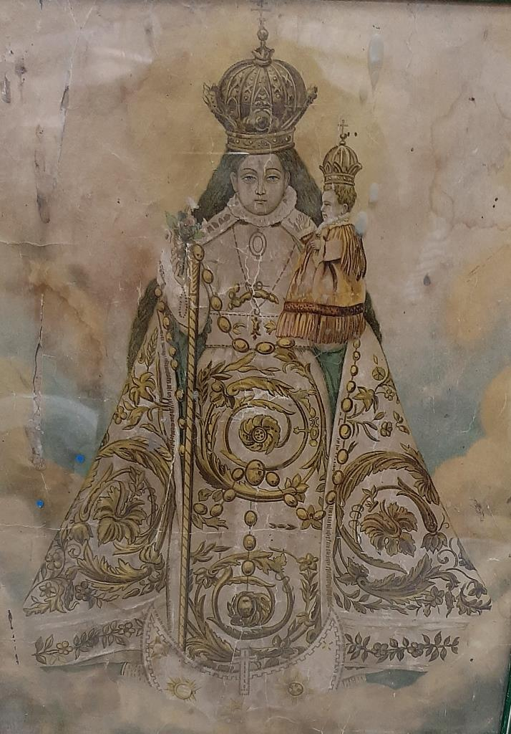
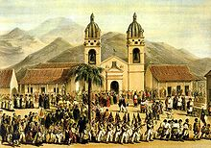
Orígenes de la Devoción
1
Llegada a Perú
La imagen de la Virgen de Andacollo fue traída por los primeros conquistadores españoles al Perú.
2
Fundación de La Serena
Desde Perú, la imagen fue llevada a la ciudad de La Serena, fundada en 1544 por el capitán Juan Bohón.
3
Escondida en los Cerros
Tras una sublevación indígena que arrasó la villa, la Virgen fue escondida en los cerros cercanos de Andacollo para evitar su profanación.

Slide 4
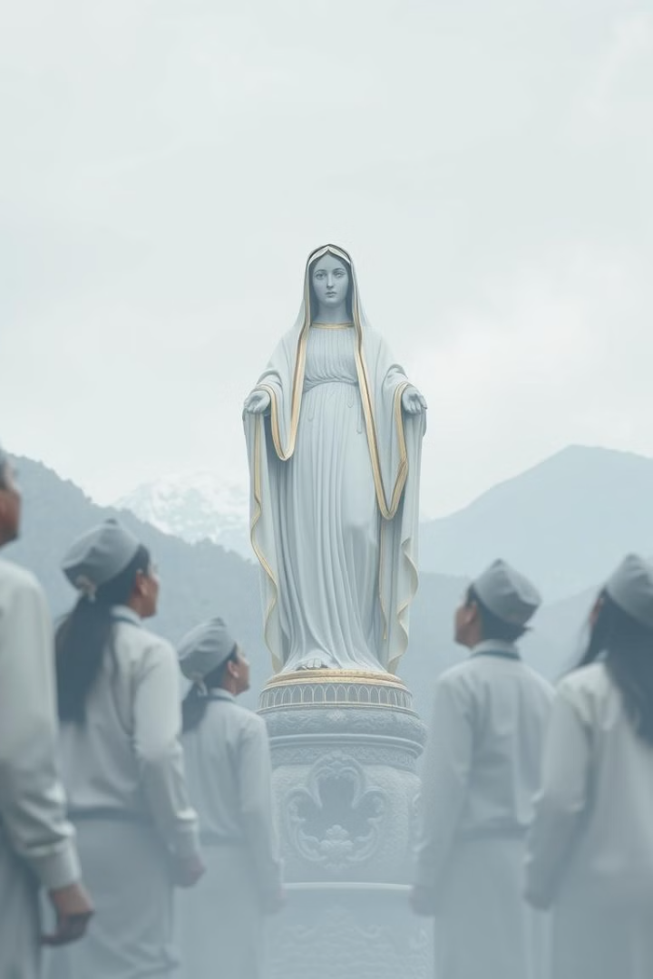
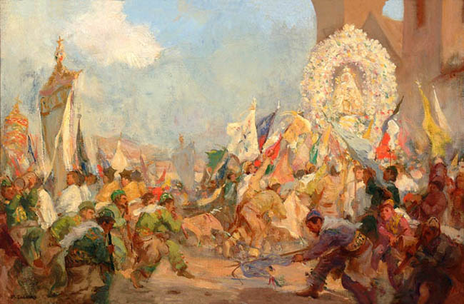
Hallazgo y Culto
Hallazgo por Mineros
En 1580, la imagen fue hallada por unos indios mineros que buscaban leña, quienes la acomodaron en un lugar digno y comenzaron a rendirle culto.
Construcción de Capilla
A fines del siglo XVI, se erigió una pequeña capilla dedicada a Nuestra Señora del Rosario, donde los indios de los alrededores empezaron a recibir los rudimentos de la fe cristiana.
Llegada de Nueva Imagen
En 1668, se encargó la confección de una nueva imagen a un taller en Lima, la cual llegó en 1676 y fue entronizada, permaneciendo desde entonces en Andacollo.

Slide 5
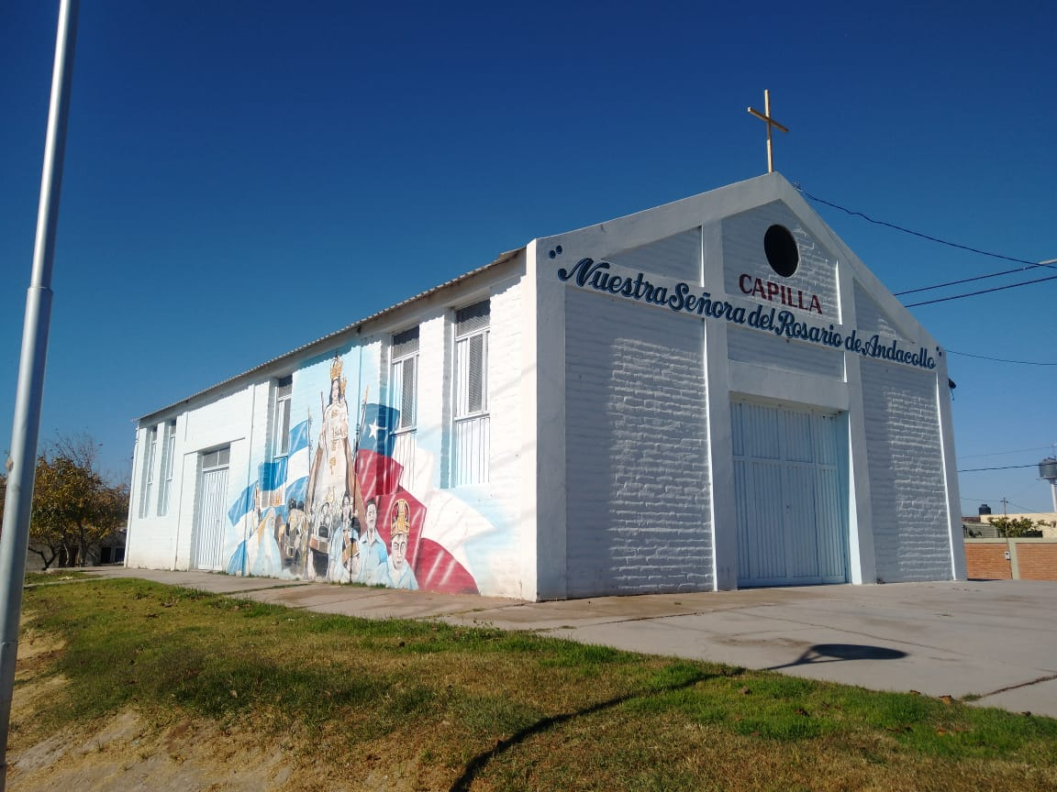
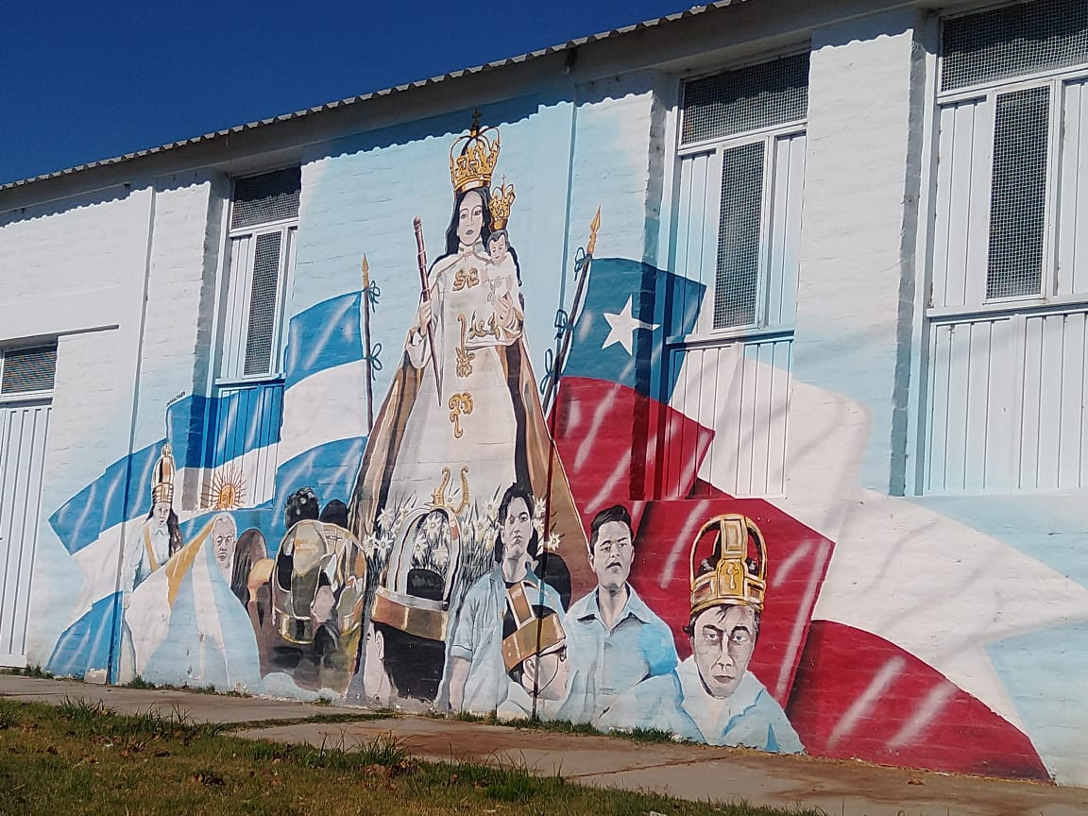
Llegada a San Juan
Traída por Arrieros
La celebración de Andacollo fue culturalmente trasladada desde Chile a San Juan por arrieros, mineros y viajeros que cruzaban la Cordillera, y no por iniciativa de la Iglesia oficial.
Culto Familiar en Chimbas
En la localidad de Chimbas, la devoción a la Virgen de Andacollo llegó como un culto familiar a mediados del siglo XX, surgiendo así oratorios en la zona.

Slide 6
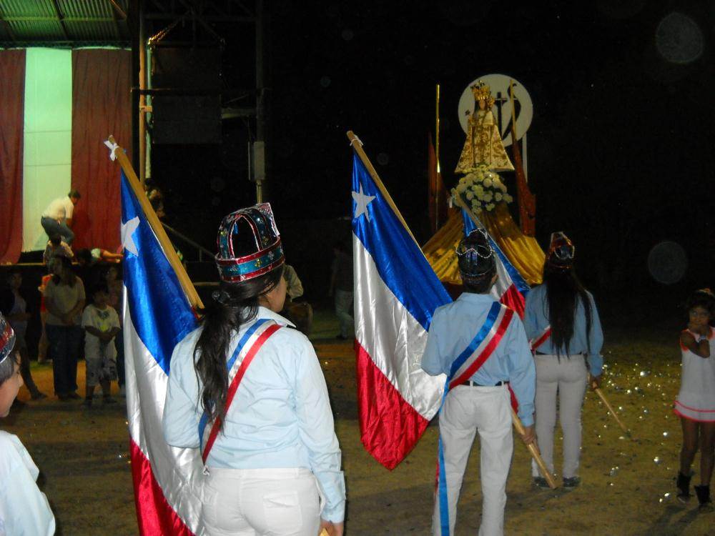
Los Danzantes de Andacollo
1
Bailes Tradicionales
2
Organización Jerárquica
3
Devoción y Tradición
Los bailes chinos, turbantes y danzantes son considerados los más originales, tradicionales y antiguos de la festividad de la Virgen de Andacollo.
Los danzantes bailan a la Virgen por devoción, tradición familiar y por promesas, manteniendo viva esta expresión cultural de generación en generación.
Los grupos de danzantes están organizados por jerarquías, con el Capitán o Jefe como la máxima autoridad, transmitida por vía familiar.

Slide 7
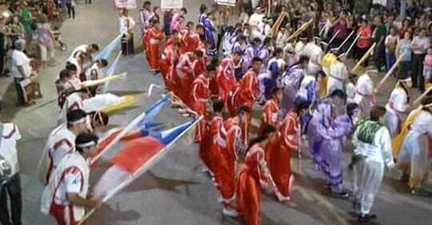
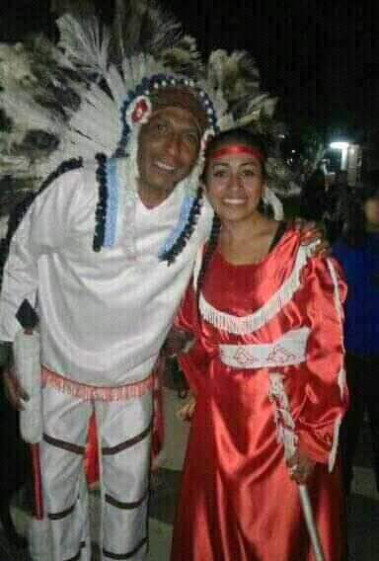



Coreografías Devocionales
Danzantes de Chimbas
Danzantes de Rawson
Evolución y Tradición
Tienen un baile especial creado por el Capitán, con diferentes etapas y roles diferenciados entre los danzantes.
Cuentan con varias coreografías que realizan frente a la imagen de la Virgen, formando círculos y figuras simbólicas.
Las danzas van evolucionando con el tiempo, sin alterar las más antiguas, manteniendo viva la tradición.

Slide 8

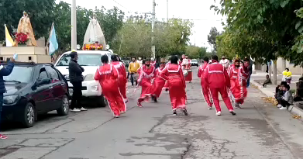
Espacio Ritual y Cosmovisión
Espacio Sagrado
Los espacios sagrados instaurados por la gente, como la capilla y el santuario, son fundamentales en el paisaje ritual de la celebración.
Tradición Ancestral
Las danzas, la música y las coplas recrean la historia y las costumbres, transmitiéndolas de generación en generación.

Slide 9
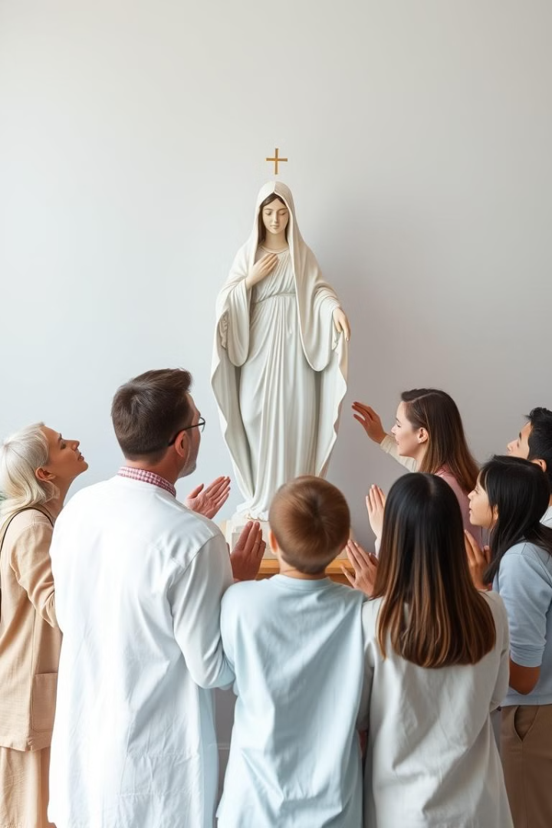
Conclusión
La devoción a la Virgen de Andacollo en San Juan es un símbolo de fe, esperanza y protección que refleja la identidad y religiosidad de la comunidad.
La celebración, con sus danzas, música y coplas, mantiene viva una tradición ancestral que se transmite de generación en generación, adaptándose a los cambios sin perder su esencia.
Gracias…!!

